Slide 1

  Velkommen til PETS i Førde
  Scandic Sunnfjord Hotel
  Rolf Thingvold
  President 2014-2015
  Førde Rotaryklubb

Slide 2
Førde Rotaryklubb
  Vi fyller 50 år i mars 2016
  Vi har tidligere hatt 3 guvernører
  33 medlemmer p.t. – men vi vokser
  Klubbmøter - Gode program og vennskap
  Oppfordrer til å invitere med ledsager, nabo, kollega, en venn.
  Våre prosjekter/ samarbeid:
    Sansehagen ved Førde Helsetun
    Rotaryparken langs elva Jølstra
    Førde kommune sin vennskapsby La Crosse ,Wi, USA
    Dementavdeling ved Førde Helsetun
    HERO mottakssenter
    Førdefestivalen (3-års samarbeidsavtale)

Slide 3
Rotary’s mål 2014 - 2015
Tre klart definerte mål:
  Rekruttering av nye medlemmer
  Omdømmebygging – lokal synlighet
  End Polio Now

Slide 4
Nye tanker rundt rekruttering?
Hvorfor er du med i Rotary?
  Mogelegheit for å byggje nettverk kvar veke, høyre på foredrag
  Gode program kvar veke
  Spennande bedriftsbesøk – lokalt næringsliv
  Omsorg og vennskap
  Internasjonale relasjonar/ engasjement
  Lærerikt om lokalmiljøet
  Bidrag gjennom/ til Rotary sine gode internasjonale prosjekt
  Sosialt nettverk
  Lokal informasjon gjennom ulike foredrag
  Humanitært arbeid, veldedighet
  Lærerikt, utviklande og engasjerande
  Møteplass for fleire spennande yrkesgrupper
  Møter menneske en elles ikkje er saman med
  Kameratskap

Slide 5
Rekruttering og Omdømme
Inneværende år:
  Rekruttering; en god målrettet prosess
    Rekruttering = Salg
    Eget info.møte for nye potensielle medl. (kl. 19:00)
    Etterfulgt av et «topp» program (kl. 19:30-20:30)
  Omdømmebygging; lokal synlighet
    Roundtrip, aug. 2014
    Dementavdeling, Førde Helsetun
    HERO mottakssenter
    Førdefestivalen

Slide 6
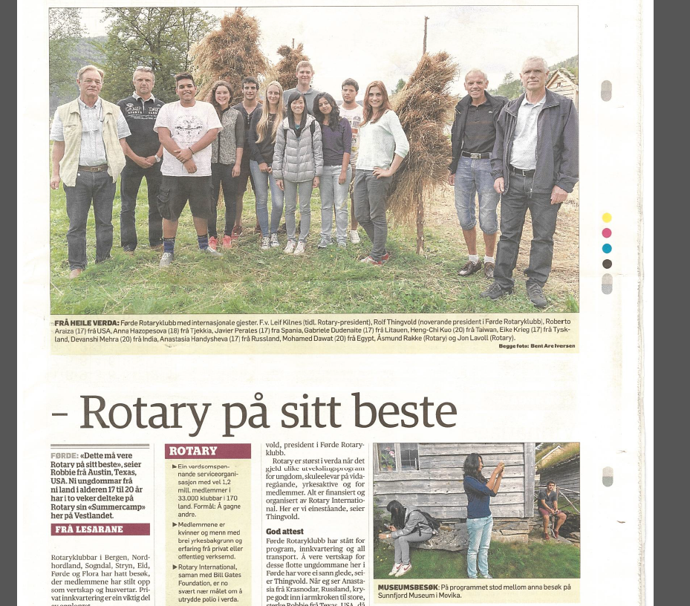
Eksempel på godt omdømme

Slide 7

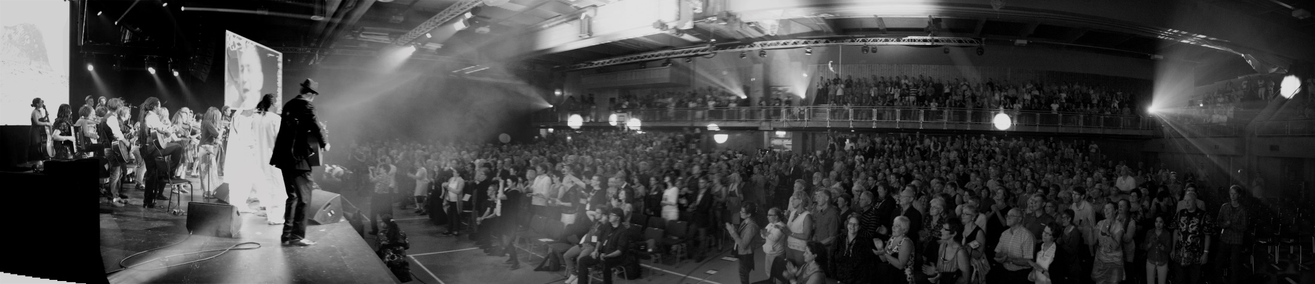
Førdefestivalen
Festivalfakta 2014 (25 års jubileum)
300 artister
30 land
100 arrangement
30 arenaer
25.000 besøkende
1990-2014:
6000 artister fra 120 land.
Budsjett 2014 – 16 MNOK
Status som Knutepunktfestival

Slide 8
PETS og Distriktskonferanse 2015
PETS: 06. - 08. mars 2015
Distriktskonferansen: 25. - 27. september 2015
  Ledsagerprogram lørdag ?
  Bidrag fra Førdefestivalen
  Lokal og kortreist mat
  Et godt faglig program

Slide 9
Velkommen til Førde ☺
Lykke til med konferansen
Takk for oppmerksomheten

